Slide 1
第23章
糟糕的面向对象设计
程序以境界为最上。
有境界则自成高格，自有名句

Slide 2
老子到了函谷关，没有直走通道到关口的大道，却把青牛一勒，转入岔路，在城根下慢慢的绕着。他想爬城。城墙倒并不高，只要站在牛背上，将身一耸，是勉强爬得上的；但是青牛留在城里，却没法搬出城外去。倘要搬，得用起重机，无奈这时鲁班和墨霍还没出世，老子自己也想不到会有这玩意。总而言之：他用尽哲学的脑筋，只是没有一个办法。
—鲁迅 《故事新编 ·出关》

Slide 3
到底什么才是真正的面向对象设计
？

Slide 4
本章要点：
使用面向对象的语言不等于面向对象的设计和开发
面向对象设计（OOD）应当基于面向对象分析（OOA）
面向对象分析的关键是成应用中抽象出操作和数据的统一体
面向对象分析的结果应当用UML语言来描述

Slide 5
１ 问题引入
？
使用面向对象的语言进行开发 ＝ 面向对象开发
？
为这种开发所做的设计 ＝ 面向对象设计

Slide 6
例子（p346）
Public class CompressUtil
{
public static boolean CompressFile( String inFileName,
String outFileName,int blockSize);
public static boolean DecompressFile( String inFileName,
String outFileName,int blockSize);
public static String getLastError();
}

Slide 7
改进
Public class CompressUtil
{
public static final int NO_COMPRESSION=0; //压缩级别,方便普通用户使用
public static final int BEST_SPEED=1;
public static final int DEFAULT_COMPRESSION=2;
public static final int BEST_COMPESSION=3;
public static boolean CompressFile( String inFileName, String outFileName,
int blockSize);
public static boolean DecompressFile( String inFileName, String outFileName,
int blockSize);
//新增的方便普通用户使用的2组接口
public static boolean CompressFile2( String inFileName,String outFileName,
int level);
public static boolean DecompressFile2( String inFileName,String outFileName,
int level);
public static String getLastError();
}

Slide 8
改进
Public class CompressUtil
{
public static final int NO_COMPRESSION=0;
public static final int BEST_SPEED=1;
public static final int DEFAULT_COMPRESSION=2;
public static final int BEST_COMPESSION=3;
public static boolean CompressFile( String inFileName, String outFileName,
int blockSize);
public static boolean DecompressFile( String inFileName, String outFileName,
int blockSize);
public static boolean CompressFile2( String inFileName,String outFileName,
int level);
public static boolean DecompressFile2( String inFileName,String outFileName,
int level);
//内存的 压缩和解压4组接口
public static boolean CompressMemory ( byte [] in, byte [] out ,int blockSize);
public static boolean DecompressMemory ( byte [] in, byte [] out ,int blockSize);
public static booleanCompressMemory 2 ( byte [] in, byte [] out ,int blockSize);
public static boolean DecompressMemory2 ( byte [] in, byte [] out ,int blockSize);
public static String getLastError();
}

Slide 9
目前效果最好的通用压缩算法
用户不满足于Huffman算法的压缩效果，提出能否在压缩软件包中增加对其他压缩算法的支持？
LZ77算法

Slide 10
程序清单 CompressUtil.java
项目经理：
“我们用的是java语言，我们的设计是面向对象的设计，这可是最好、最简洁的设计方法啊！！！”

Slide 11
2. 一些题外话
数据压缩技术的发展史
（1）UNIX系统上一个不太为现代人熟知的压缩程序COMPACT就是Huffman0的阶自适应编码的具体实现。
20世纪80年代初，Huffman编码又在CP/M和DOS系统中实 现，其代表程序叫SQ。
在数据压缩领域，Huffman的这一论文事实上开创了数据压缩技术一个值得回忆的时代。
（2）Huffman的某些致命弱点，使的另一种更为精确，更能接近信息论的极限的编码方法——算术编码产生。
算术编码虽然可以得到最好的压缩效果，但却要消耗也许几十倍的计算时间。
（3）“字典”式编码的出现既在压缩效果上超越Huffman又不增加程序对系统资源和时间的需求。LZ77,LZ78,LZW

Slide 12
3.案例分析
面向对象区别于结构化方法的最重要的特征有3个：封装、继承和多态性。
在结构化程序设计里，一般有两种设计思路：一种是面向操作的思路，另一种是面向数据的思路。
从本质上来讲，系统的操作和相关的数据本来是一个整体，如果我们硬要把它们拆开，那必然会在某些方面造成脱节。一种全新的思路，将应用系统的操作和数据综合起来一块考虑。

Slide 13
在现代软件工程理论中，面向对象设计（OOD）的基础是面向对象分析（OOA）。举例来讲，常用的OMT方法包括3个基本步骤：
1.类建模 纯粹面向数据的思维方式
2.动态建模 纯粹面向操作的思维方式
3.功能建模：以数据流图的形式描述系统在不考虑操作顺序的情况下，各种操作是如何对数据发挥作用的。
显然，OMT方法的核心都是为系统建立起以对象为中心的模型。
有必要将面向对象分析和设计时使用的建模语言统一。

Slide 14
例子：压缩软件包建模
用自然语言描述用户对压缩软件包的需求：
用户需要一个软件包，用来压缩和解压数据。
提供两种方式的压缩、解压接口
  从文件到文件的
  从内存数据到内存数据的
至少支持2种算法，并可以根据需要扩展
  Huffman
  LZ77
对每一种算法提供2种调用方式
  专业的调用方式，以便于懂得压缩技术的用户精确地控制压缩效果
  简单的调用方式，使用户只要传入一个表示压缩级别的参数就可以简单调整压缩效果

Slide 15
如果把整个压缩软件包当作一个类来考虑，那
么，影响这个类内部设计的因素就包括：
使用哪种算法
使用哪种输入/输出方式
使用何种调用方式
注：CompressUtil类在接口设计上使用boolean类型的返回值表示调用成功与否是典型的结构化设计思想，面向对象的方法提供了更好的选择——异常处理机制，我们没有理由不采用它。

Slide 16
如果让一个类同时适应上面三个层面不同要求
的话,得到的类还是一个平面的复杂的函数集
合体.我们应当把用户需求描述中的不同实体
分离出来.
4种操作与数据的统一体如下
连接
算法
算法参数
异常 SRP

Slide 17
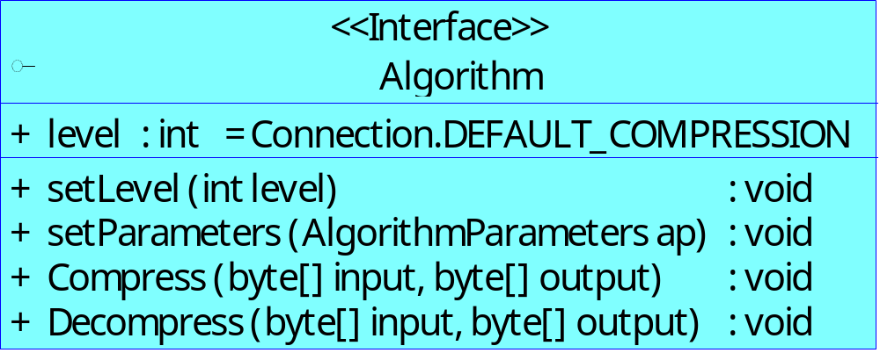
我们逐个细化上面4种实体,并将他们转化成C#可以理解的对象.为了管理方便,我们把这些实体封装在一个命名空间里.
首先,将算法实体中的公共属性抽象出来,写成一个C#接口,叫Algorithm.

Slide 18

对于算法参数,我们定义一个空的基类
AlgorithmParameters，用来统一setParameters()
方法的参数.每种压缩算法都从它继承他们特定的
算法参数类．

Slide 19

异常是从继承System.Exception来的
CompressException类.可以在以后的版本中对该
类进行扩展．
这也是与结构化错误处理方式最大的不同．

Slide 20
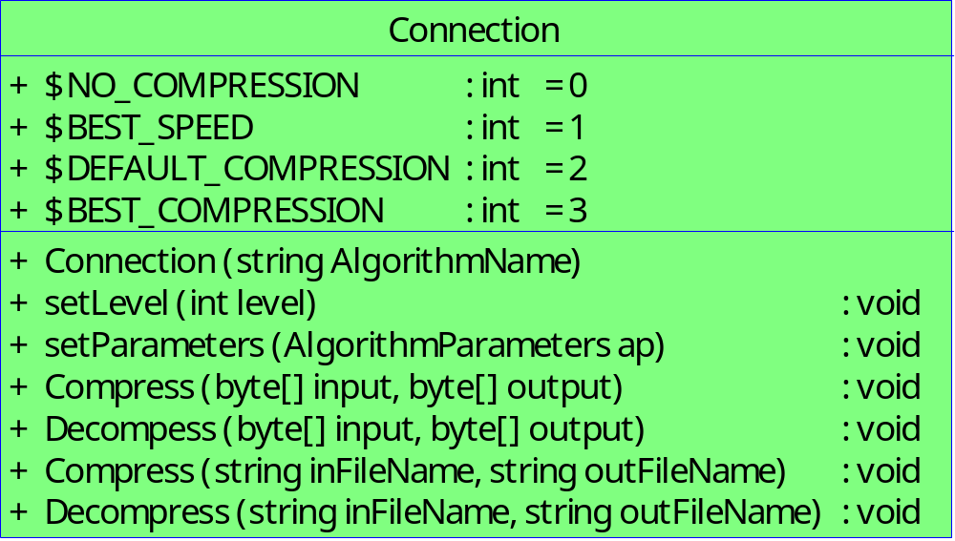
接口实体,我们定义为Connection类.用户通
过这个类和整个压缩软件包打交道.

Slide 21
Connection类中,方法Compress(), Decompress()
有2个重载的形态:
内存到内存
文件到文件
如果现在要再增加一种I/O格式的话,只要在
Connection类或者其子类中,再重载一组
Compress(), Decompress()方法,并且在其中写上
格式转换代码就可以了.

Slide 22
综上所述, Connection类和Algorithm接口是相
对独立的:
和用户接口有关的操作由Connection类维护
和算法有关的操作有Algorithm接口和特定的算法类维护.
我们增加I/O格式时不会影响到算法类的代码,
反之,增加新算法也不用考虑接口方面的改动.
这样,CompressBox包真正利用了OOD方法的特点,
真正做到了易维护和易扩展. OCP

Slide 23
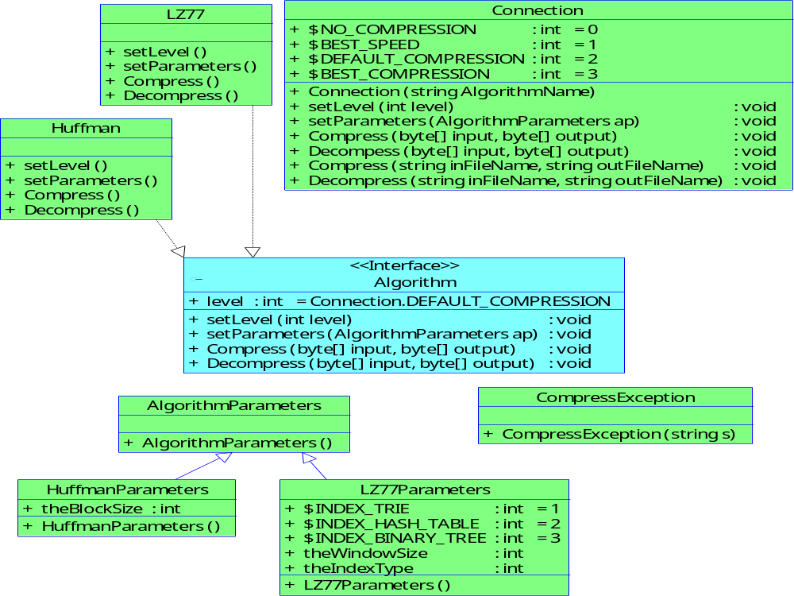

Slide 24
使用CompressBox包的方法举例
using System;
using CompressBox;
public class CompressTest
{
public static void Main( String[] args )
{
try
{
CompressBox.Connection c = new CompressBox.Connection("LZ77");
c.setLevel(CompressBox.Connection.BEST_COMPRESSION);
c.Compress("source.dat", "dest.dat");
c.Decompress("dest.dat", "source2.dat");
Console.WriteLine("done");
Console.ReadLine();
}
catch (Exception ex)
{
Console.WriteLine(ex);
Console.ReadLine();
}
}
}

Slide 25
下面是类CompressBox包的所有框架代码，只实现与框架设计和接口设计的有关部分
程序清单23-3 Algorithm.cs
using System;
using CompressBox;
namespace CompressBox
{
interface Algorithm
{
int Level
{
get; set;
}
void setLevel(int level);
void setParameters(AlgorithmParameters ap) ;
void Compress(byte[] input, byte[] output);
void Decompress(byte[] input, byte[] output);
}
}

Slide 26
程序清单23-4 AlgorithmParameter.cs
using System;
namespace CompressBox
{
public class AlgorithmParameters
{
public AlgorithmParameters() { }
}
}

Slide 27
程序清单23-5 CompressException.cs
using System;
namespace CompressBox
{
class CompressException:Exception
{
public CompressException(string s)
{
base.Source=s;
}
}
}

Slide 28
程序清单23-6 Huffman.cs
using System;
namespace CompressBox
{
class Huffman : Algorithm
{
int level;
public int Level
{ get
{ return level ; }
set
{ level = value; } }
public void setLevel(int level)
{ Console.WriteLine("set Huffman level : {0} ", level); }
public void setParameters(AlgorithmParameters ap)
{ Console.WriteLine("set Huffman Parameters : {0} ", level); }
public void Compress(byte[] input, byte[] output)
{ Console.WriteLine("正在调用Huffman compressing"); }
public void Decompress(byte[] input, byte[] output)
{ Console.WriteLine("正在调用Huffman decompressing"); }
}
}

Slide 29
程序清单23-7 HuffmanParameters.cs
using System;
namespace CompressBox
{
class HuffmanParameters : AlgorithmParameters
{
public int theBlockSize;
public HuffmanParameters(int blockSize)
{
theBlockSize = blockSize;
}
}
}

Slide 30
程序清单23-8 LZ77.cs
using System;
namespace CompressBox
{
class LZ77 : Algorithm
{
int level;
public int Level
{ get
{ return level ; }
set
{ level = value; } }
public void setLevel(int level)
{ Console.WriteLine("set LZ77 level :{0} ", level); }
public void setParameters(AlgorithmParameters ap)
{ Console.WriteLine("set LZ77 Parameters :{0} ", level); }
public void Compress(byte[] input,byte[] output)
{ Console.WriteLine("正在调用LZ77 compressing"); }
public void Decompress(byte[] input,byte[] output)
{ Console.WriteLine("正在调用LZ7 decompressing"); }
}
}

Slide 31
程序清单23-9 LZ77Parameters.cs
using System;
namespace CompressBox
{
class LZ77Parameters : AlgorithmParameters
{
public const int INDEX_TRIE = 1;
public const int INDEX_HASH_TABLE = 2;
public const int INDEX_BINARY_TREE = 3;
public int theWindowSize;
public int theIndexType;
public LZ77Parameters(int windowSize,int indexType)
{
theWindowSize = windowSize;
theIndexType = indexType;
}
}
}

Slide 32
程序清单23-10 Connection.cs
using System;
using System.Reflection.Emit;
using System.Reflection;
using CompressBox;
namespace CompressBox
{
class Connection
{
public const int NO_COMPRESSION = 0;
public const int BEST_SPEED = 1;
public const int DEFAULT_COMPRESSION = 2;
public const int BEST_COMPRESSION = 3;
protected Algorithm box;

Slide 33
public Connection(string AlgorithmName)
{
try
{
if(!AlgorithmName.StartsWith("CompressBox."))
AlgorithmName = "CompressBox."+ AlgorithmName;
Type type = Type.GetType(AlgorithmName, true);
box = (Algorithm)Activator.CreateInstance(type);
box.Level = DEFAULT_COMPRESSION;
}
catch(Exception ex)
{
Console.WriteLine(ex);
throw new CompressException("不支持的压缩算法");
}
}

Slide 34
public void setLevel(int level)
{
box.setLevel(level);
}
public void setParameters(AlgorithmParameters ap)
{
box.setParameters(ap);
}
public void Compress(byte[] input, byte[] output)
{
box.Compress(input, output);
}
public void Decompress(byte[] input, byte[] output)
{
box.Decompress(input, output);
}

Slide 35
public void Compress(string inFileName, string outFileName)
{
byte[] input = null;
byte[] output = null;
Console.WriteLine("转换文件到内存");
Compress(input, output);
Console.WriteLine("内存转换到文件");
}
public void Decompress(string inFileName, string outFileName)
{
byte[] input = null;
byte[] output = null;
Console.WriteLine("转换文件到内存");
Decompress(input, output);
Console.WriteLine("内存转换到文件");
}
}
}

Slide 36
补充说明
System.IO.Compression 提供了对流的基本的压缩和解压方法.
  DeflateStream使用Deflate算法
  GZipStream使用的是行业的标准无损算法. 这个类不能压缩>4G的文件
  http://msdn2.microsoft.com/en-us/library/system.io.compression.gzipstream.aspx

Slide 37
小结
使用OO的语言 ≠ OO的设计和开发
OOD应当基于OOA
OOA的关键是从应用中抽象出操作和数据的统一体
OOA的结果应当用UML语言来描述

Slide 38


参考资源

Slide 39
谢 谢！

